Slide 1
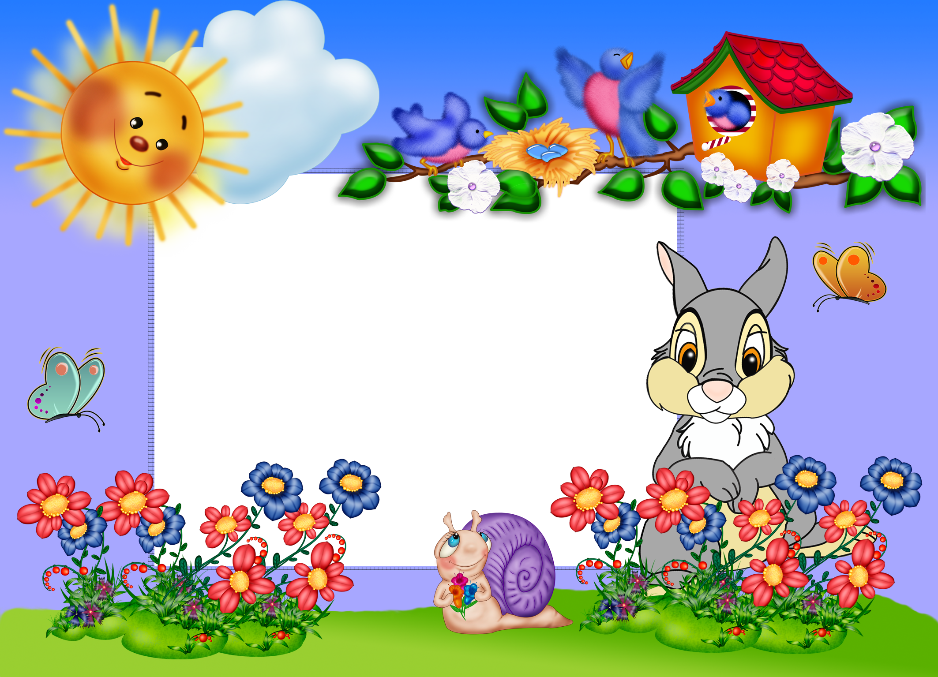
Познавательно-исследовательский проект «Огород на подоконнике»
Воспитатель: Кириллова Т.Ю.

Slide 2
Тип проекта: по методу познавательно-исслседовательский, творческий. По продолжительности: краткосрочный Участники проекта: дети средней группы, воспитатель

Slide 3
«Огород на подоконнике» в средней группе
Цель: формирование у детей интереса к опытнической и исследовательской деятельности по выращиванию культурных растений в комнатных условиях, воспитание у детей любви к природе, создание в группе огорода на подоконнике.
Задачи:
1.Расширить знания детей о культурных и дикорастущих растениях.
2.Продолжить знако­мить детей с особенностями выращивания культурных растений (перец, лук, цветы, овес);
3.Обобщать представление детей о необходимости света, тепла, влаги почвы для роста растений.
4.Продолжать формировать умение детей ухаживать за растениями в комнатных условиях.
5.Способствовать развитию творческих способностей у детей; поощрять разнообразие детских работ, вариативность.
6.Развивать чувство ответственности за благополучное состояние растений(полив, взрыхление, прополка сорняков)
7.Продолжать развивать наблюдательность – умение замечать изменения в росте растений, связывать их с условиями, в которых они находятся, правильно отражать наблюдения в рисунке.
8.Воспитывать уважение к труду, бережное отношение к его результатам.
9.Развивать познавательные и творческие способности.

Slide 4
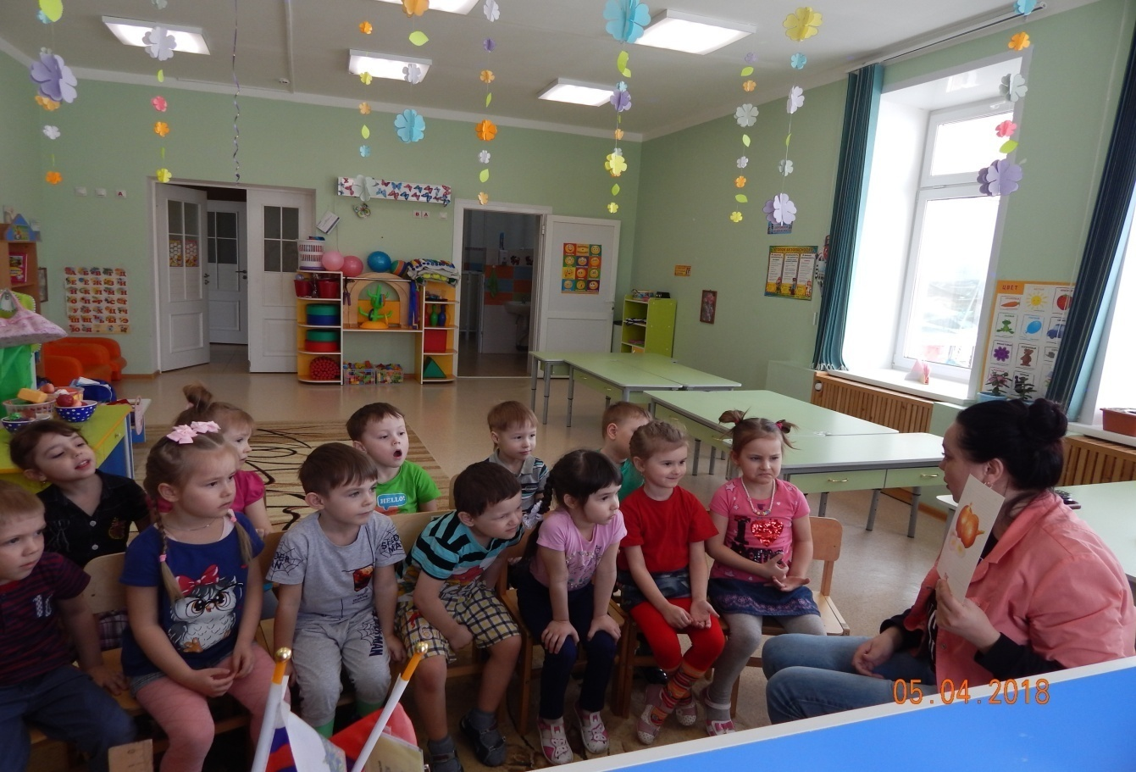
Не ленись, моя лопатка, Будет вскопанная грядка. Грядку граблями пригладим, Все комочки разобьем, А потом цветы посадим, А потом водой польем. Лейка, лейка, лей, лей! Грядка, грядка, пей, пей!

Slide 5
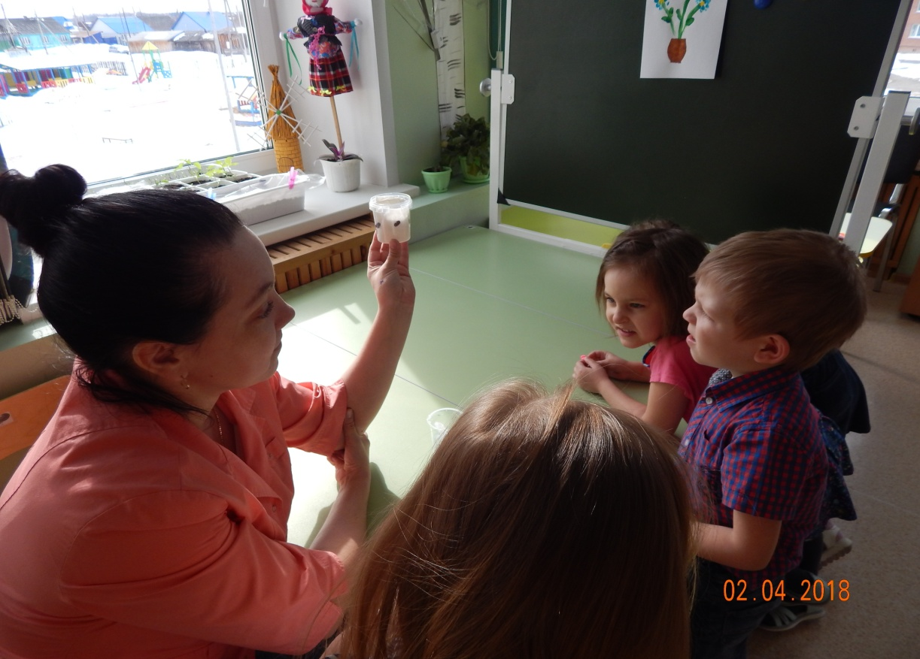
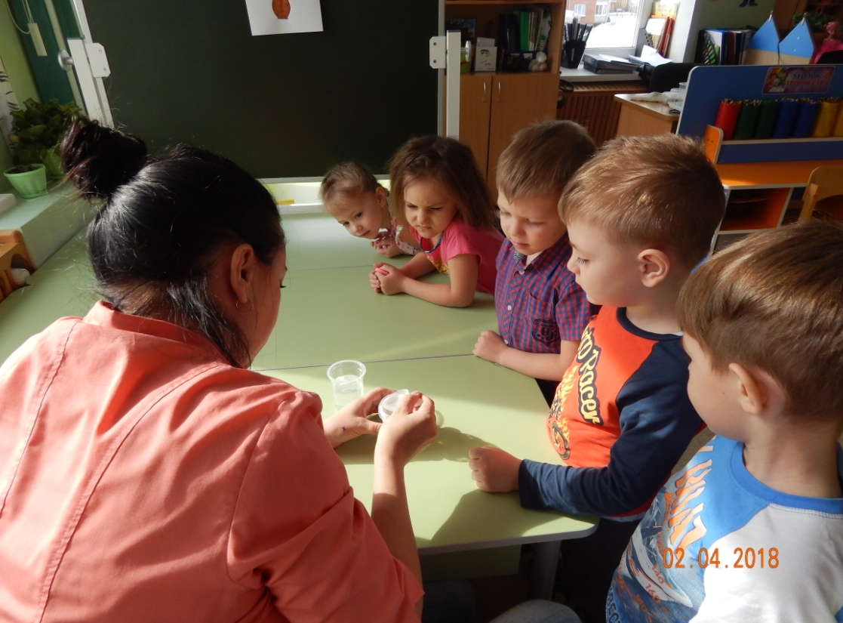
Посадили мы зерно, чтоб скорее проросло

Slide 6
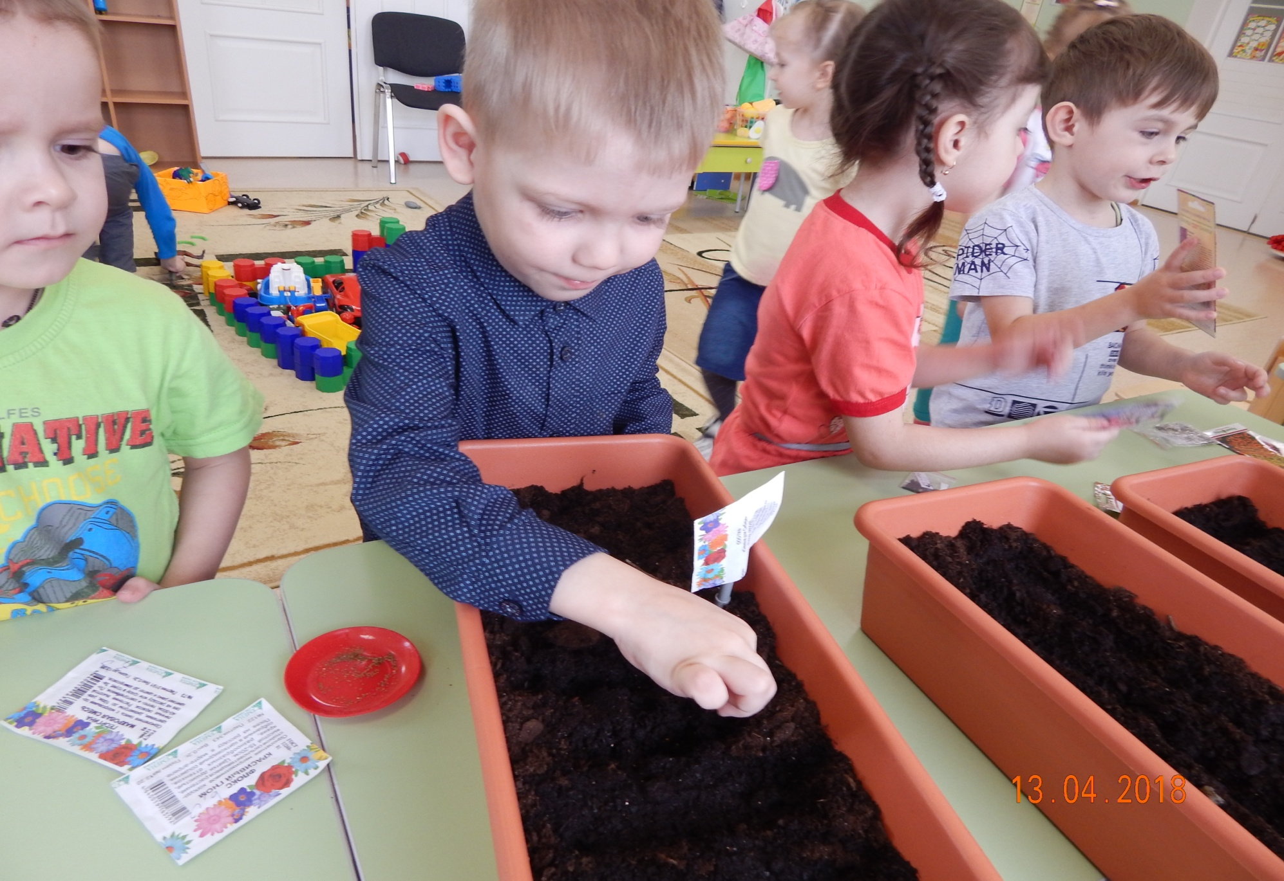
В землю посадили, обязательно полили!

Slide 7
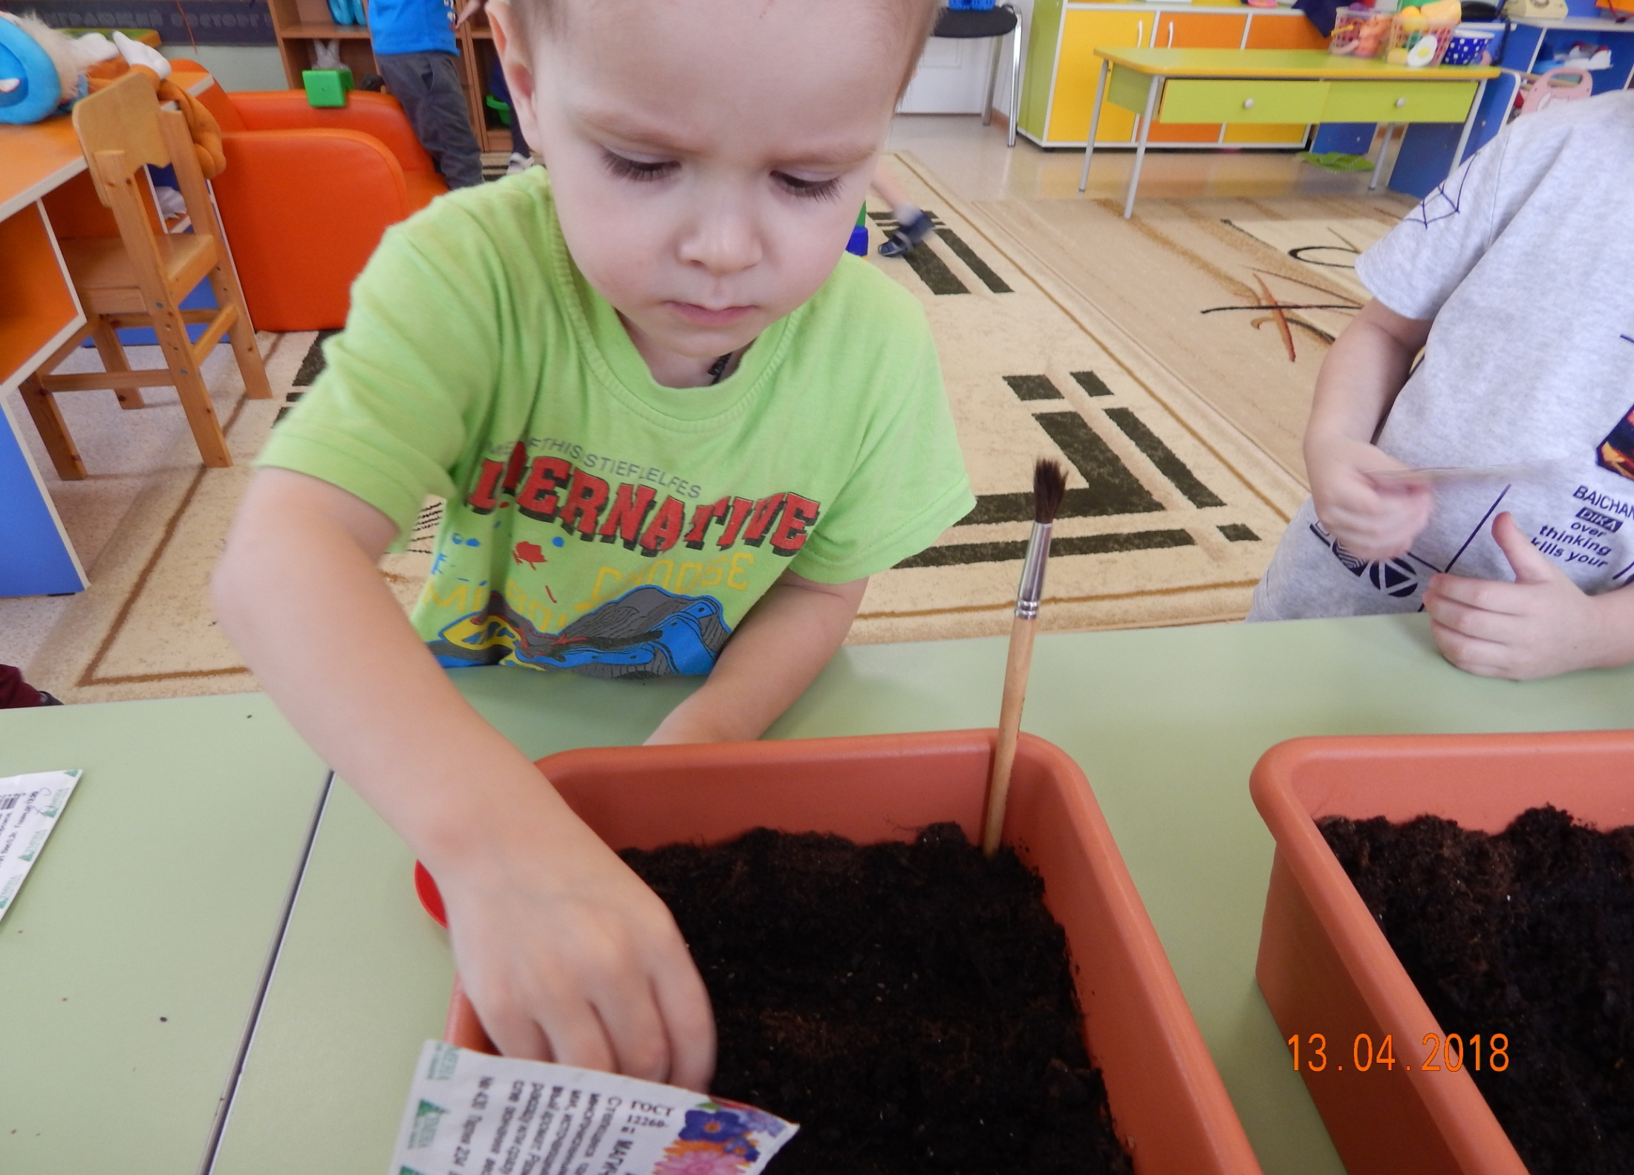

Slide 8
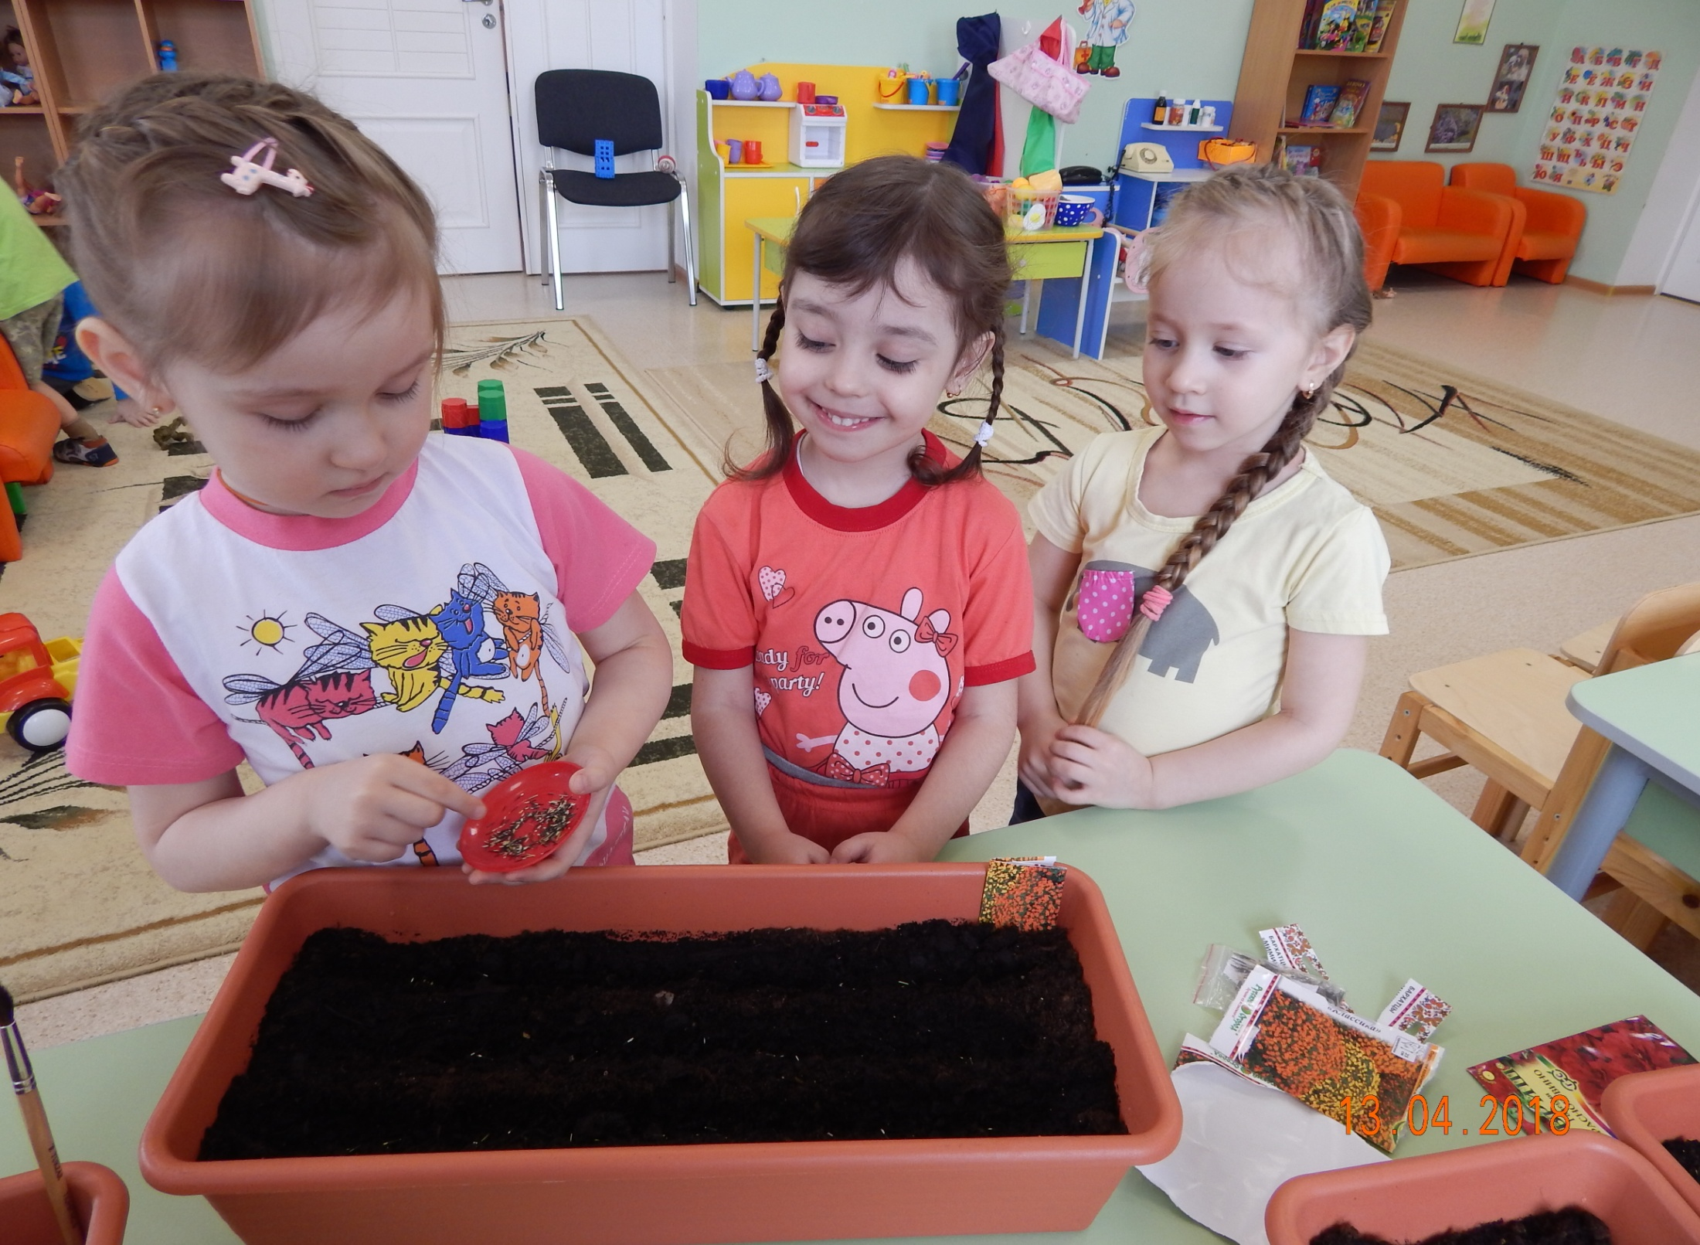

Slide 9
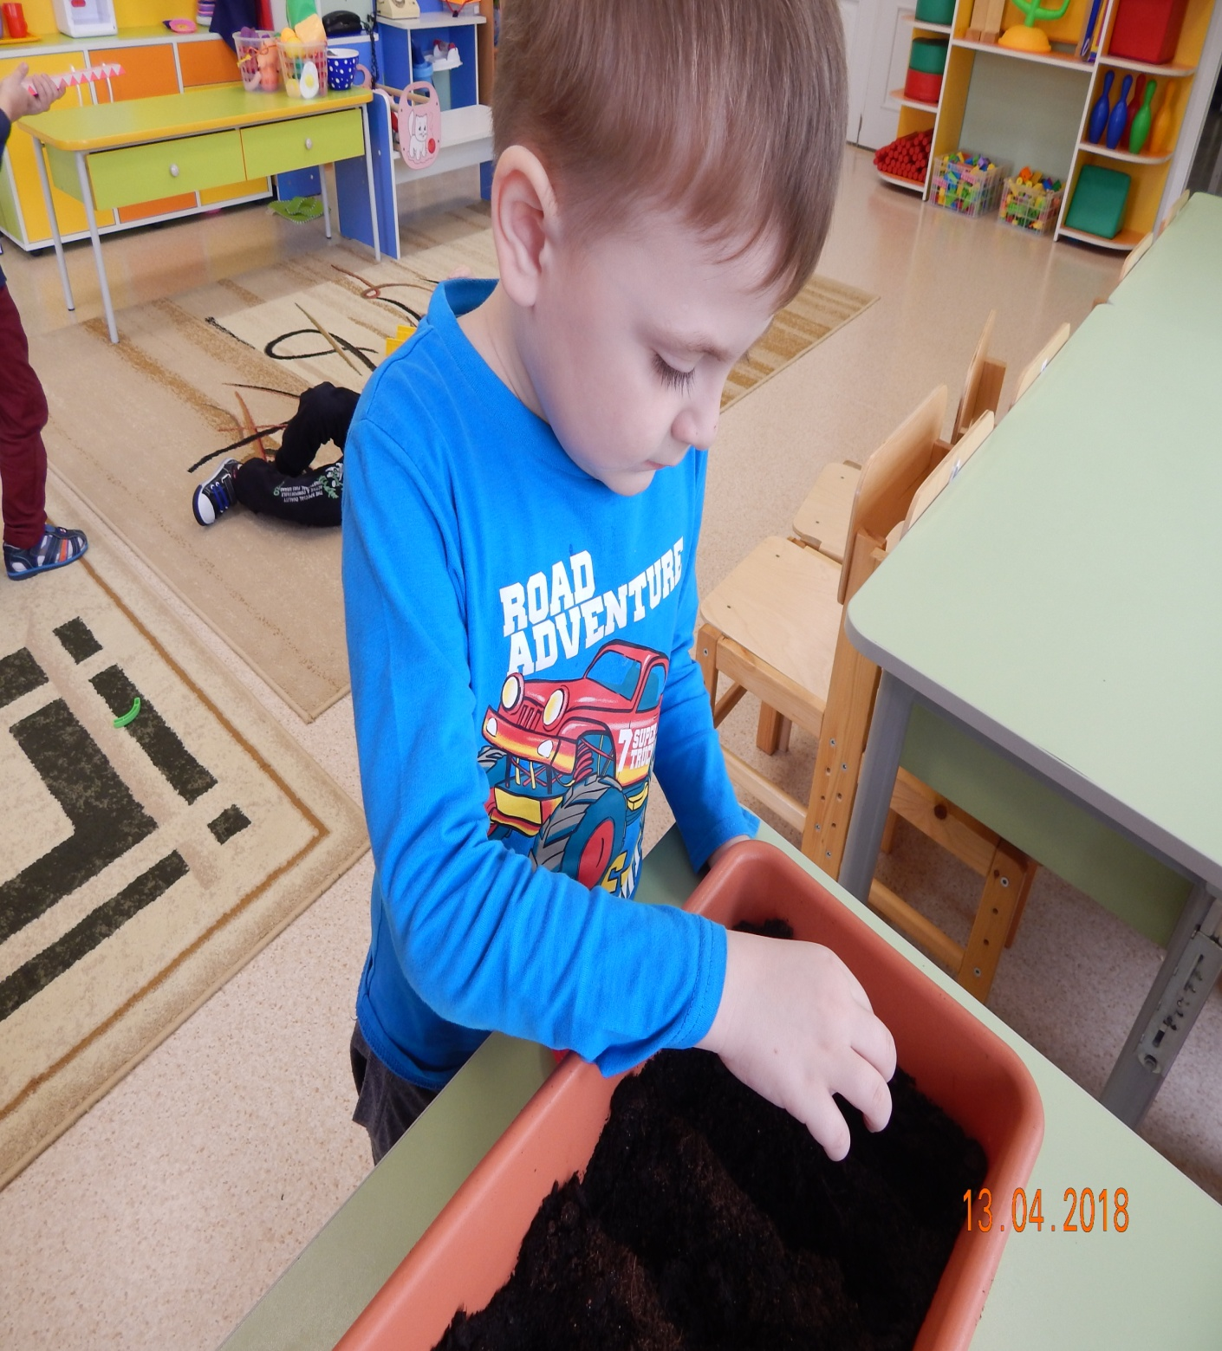
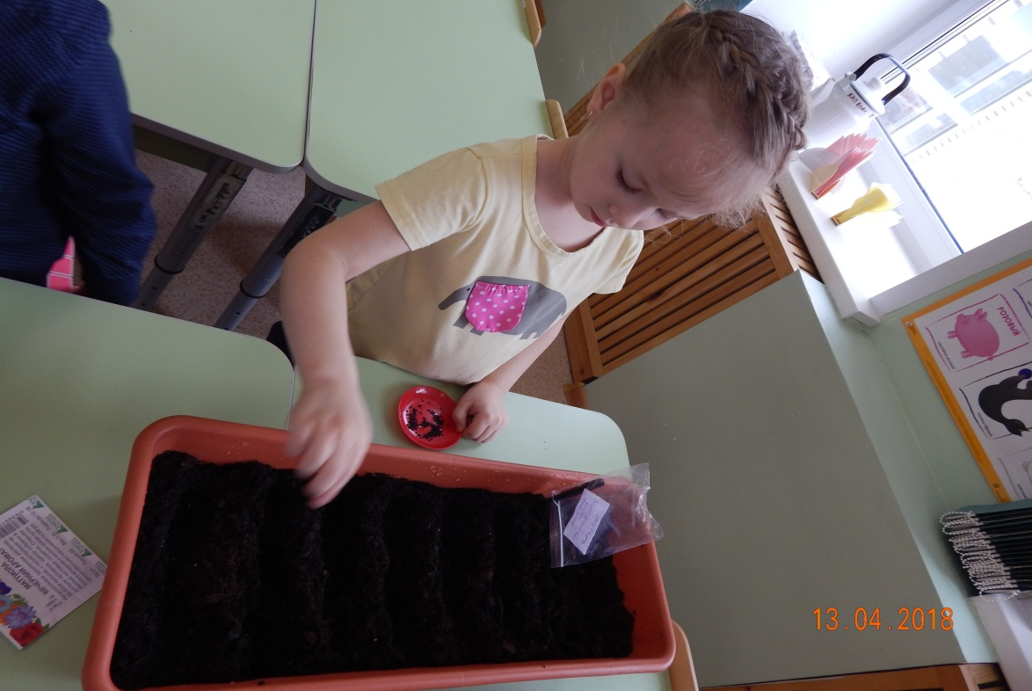
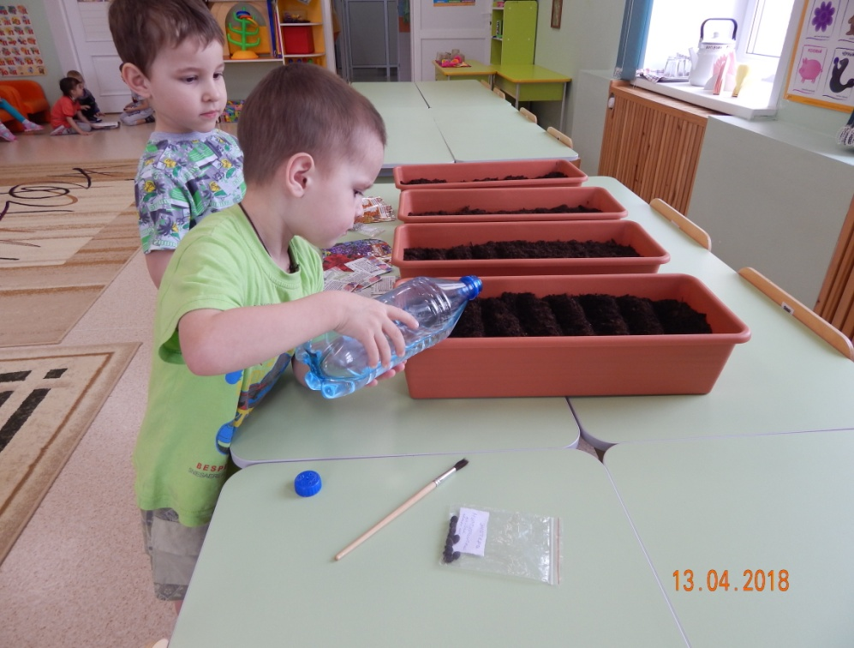

Slide 10
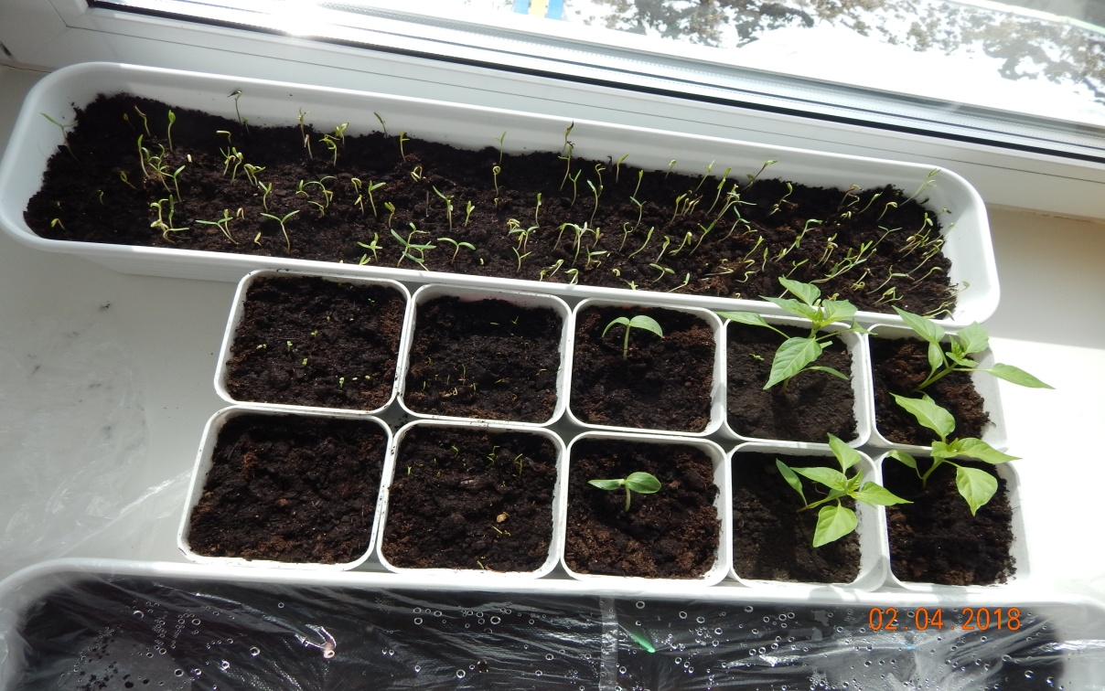
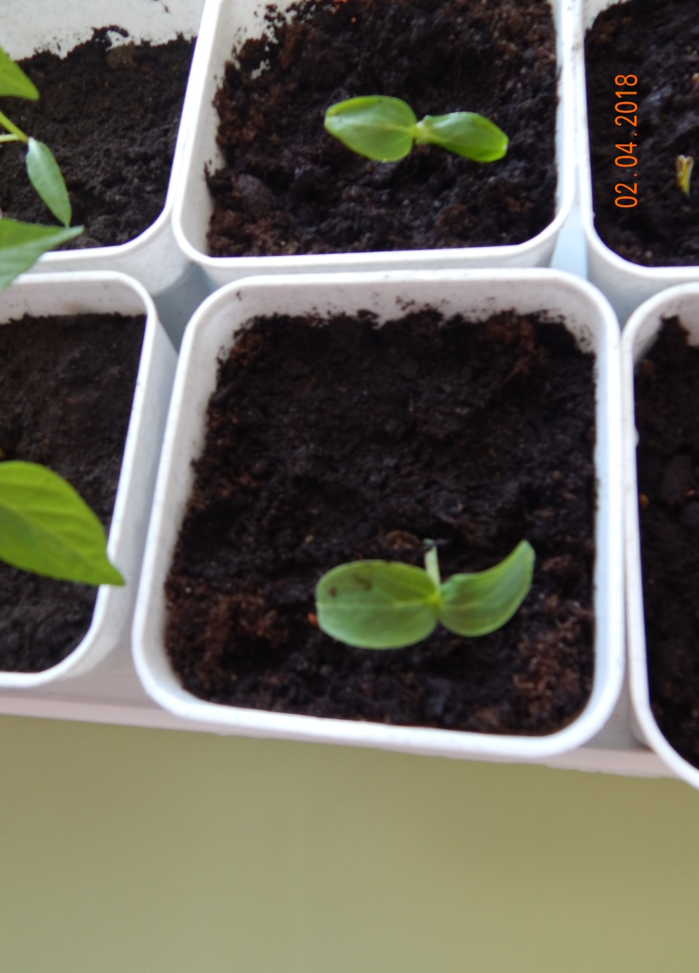
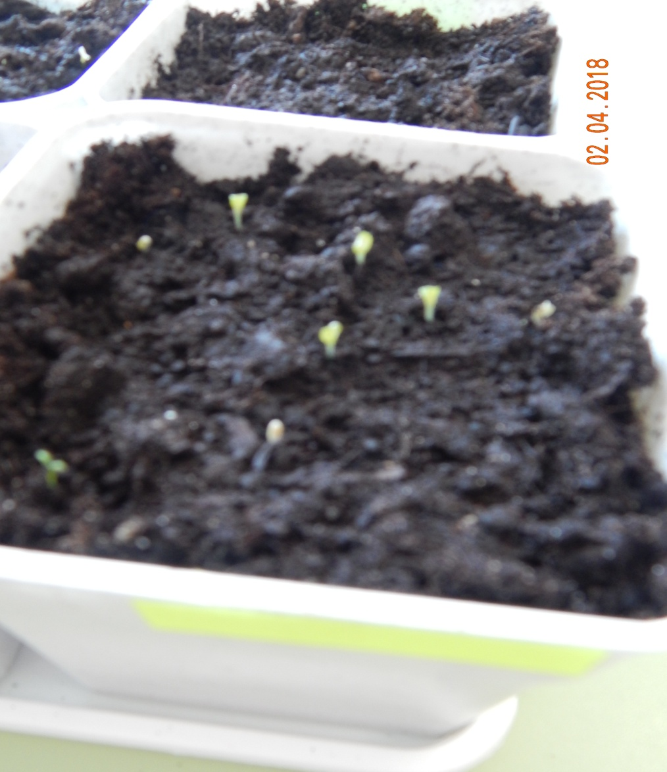
Росточки загляденье – всем на удивленье!

Slide 11
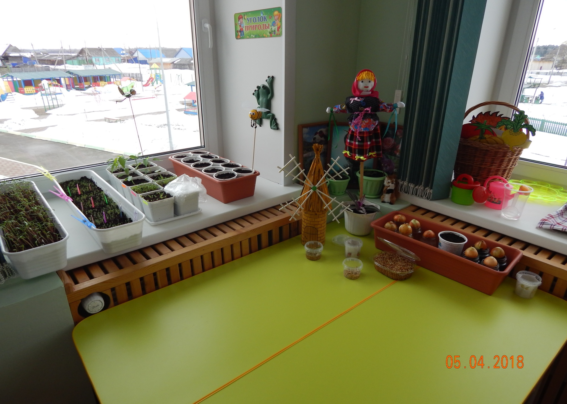
Поливали, удобряли и, конечно, наблюдали!

Slide 12
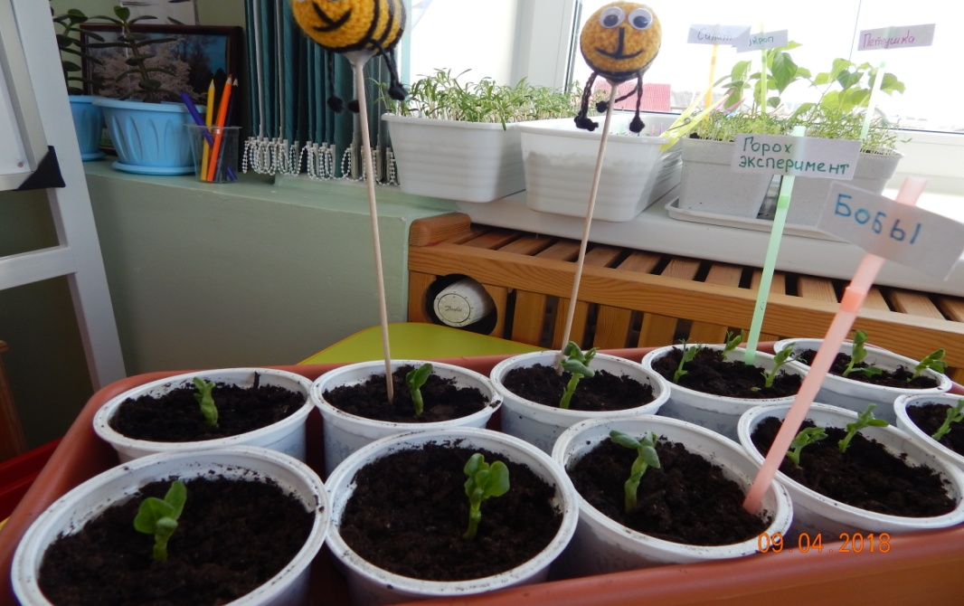
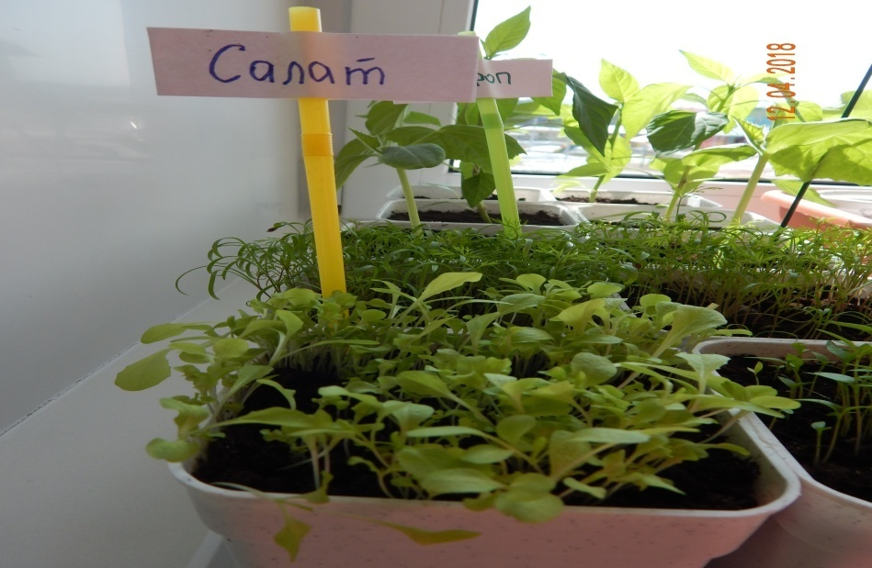

Slide 13
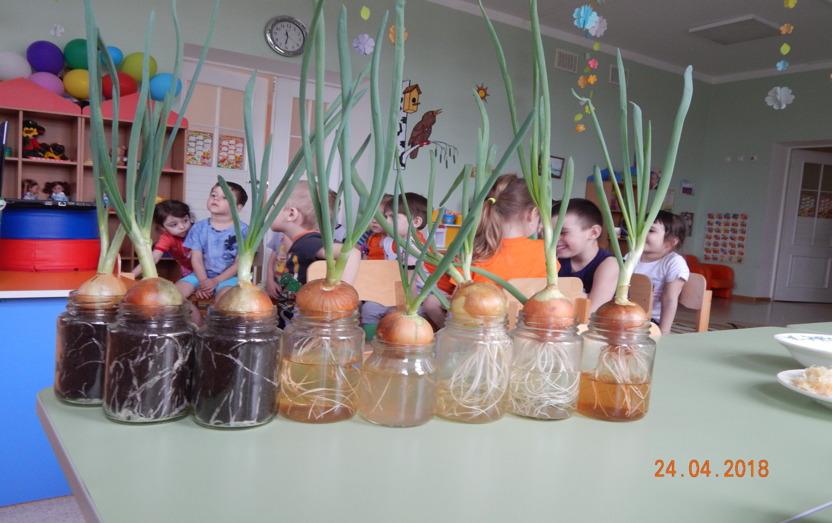
Урожай наш поспевает, лук зеленый прорастает!

Slide 14
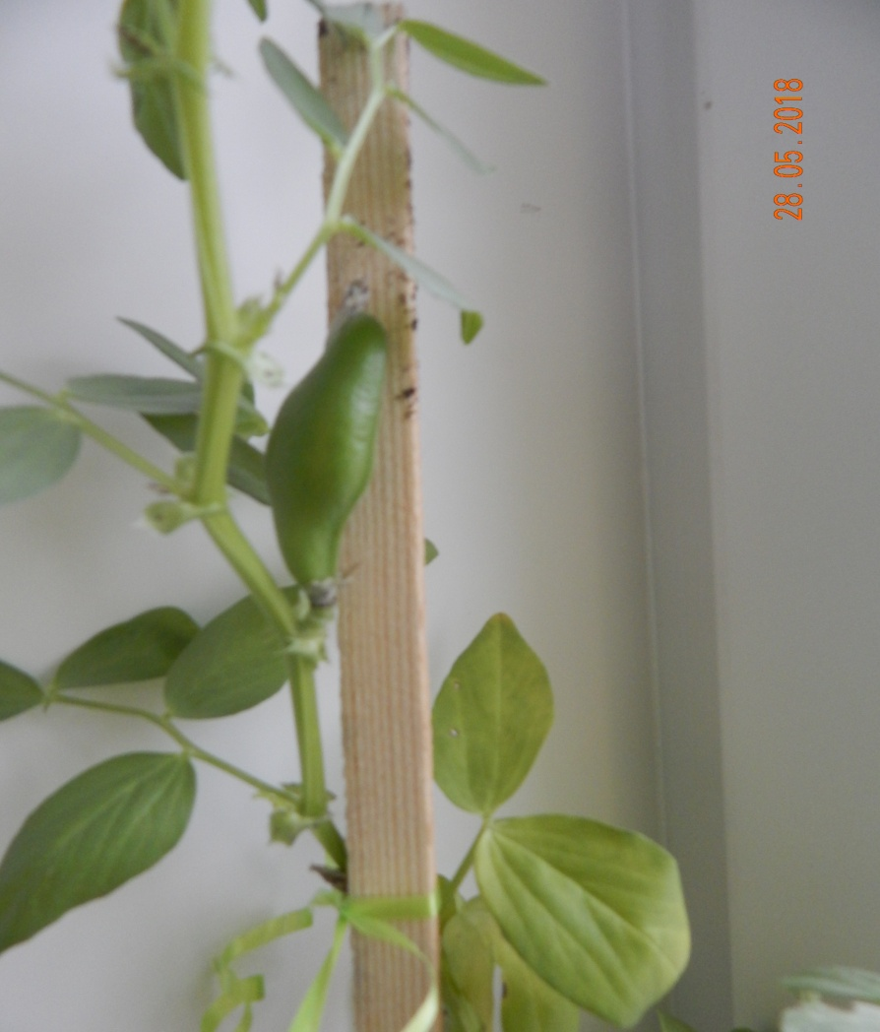
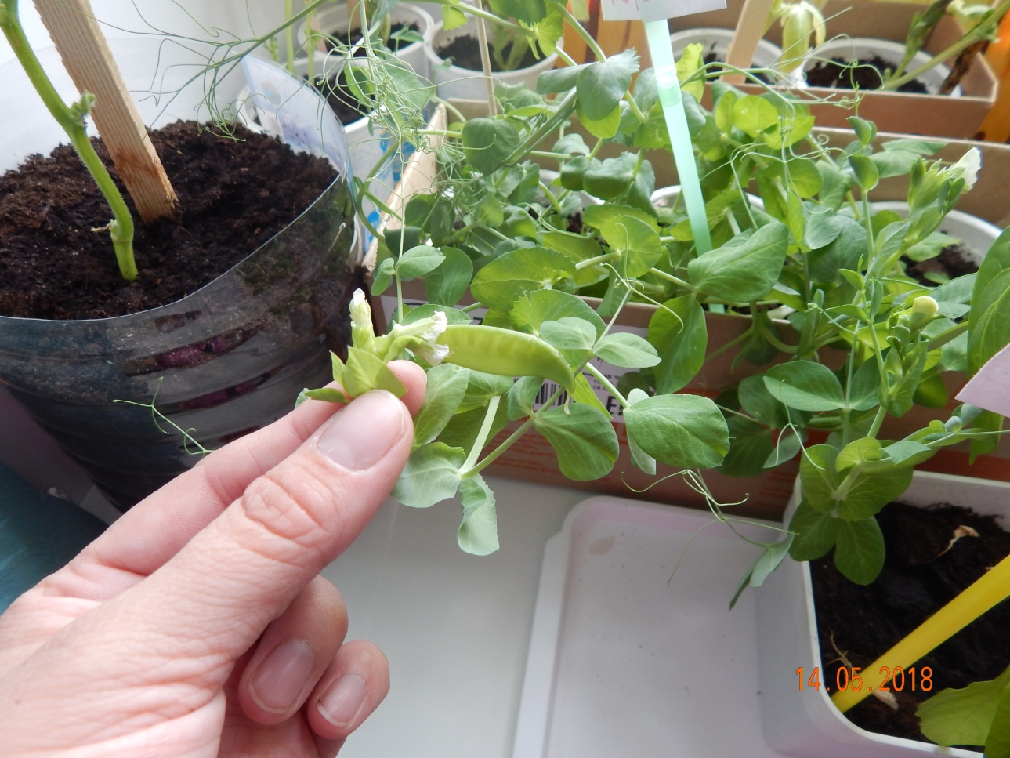
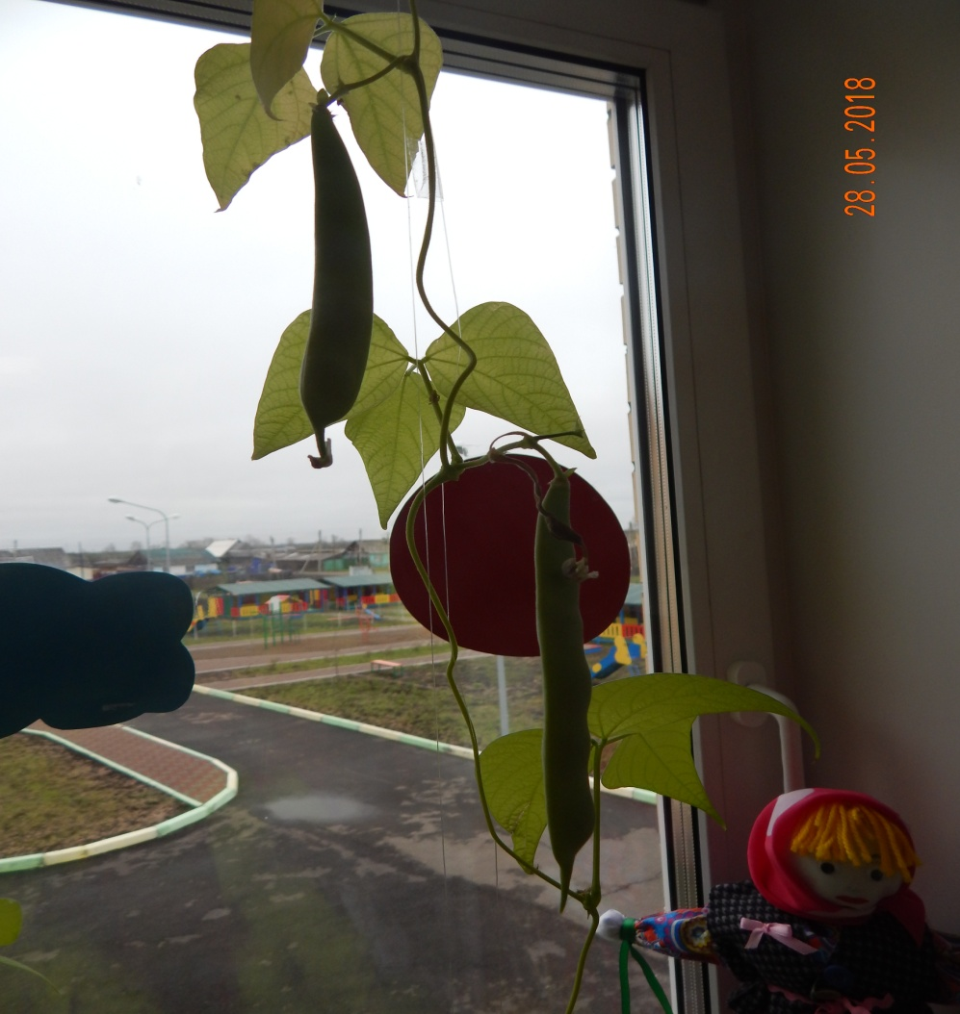
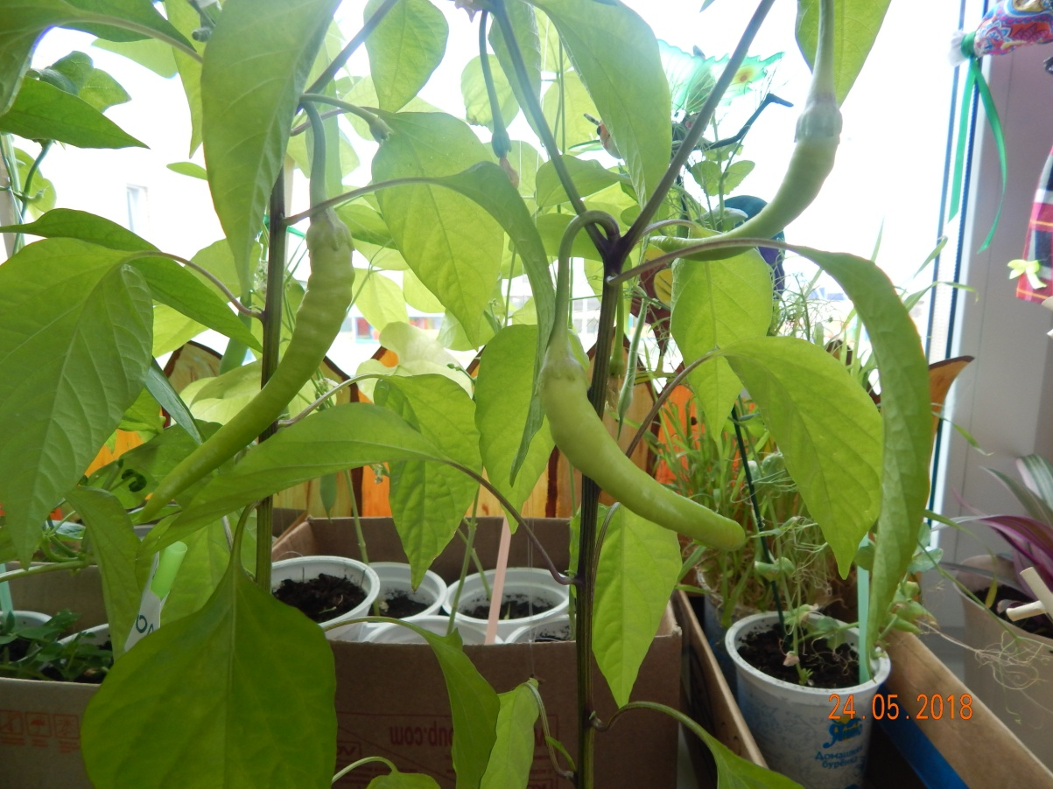

Slide 15
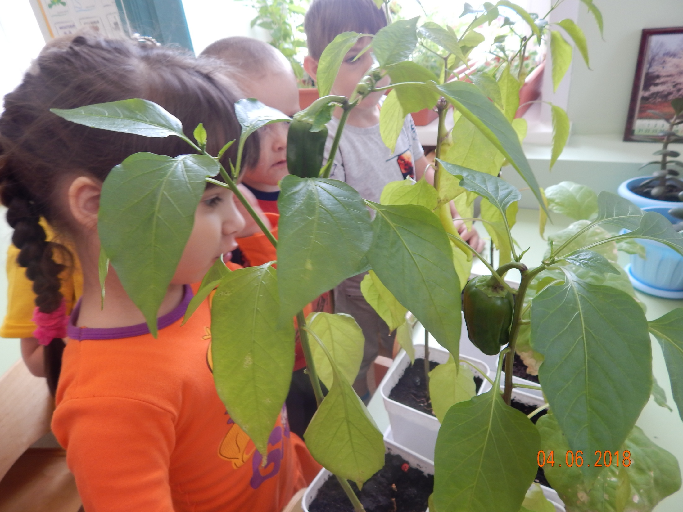

Slide 16
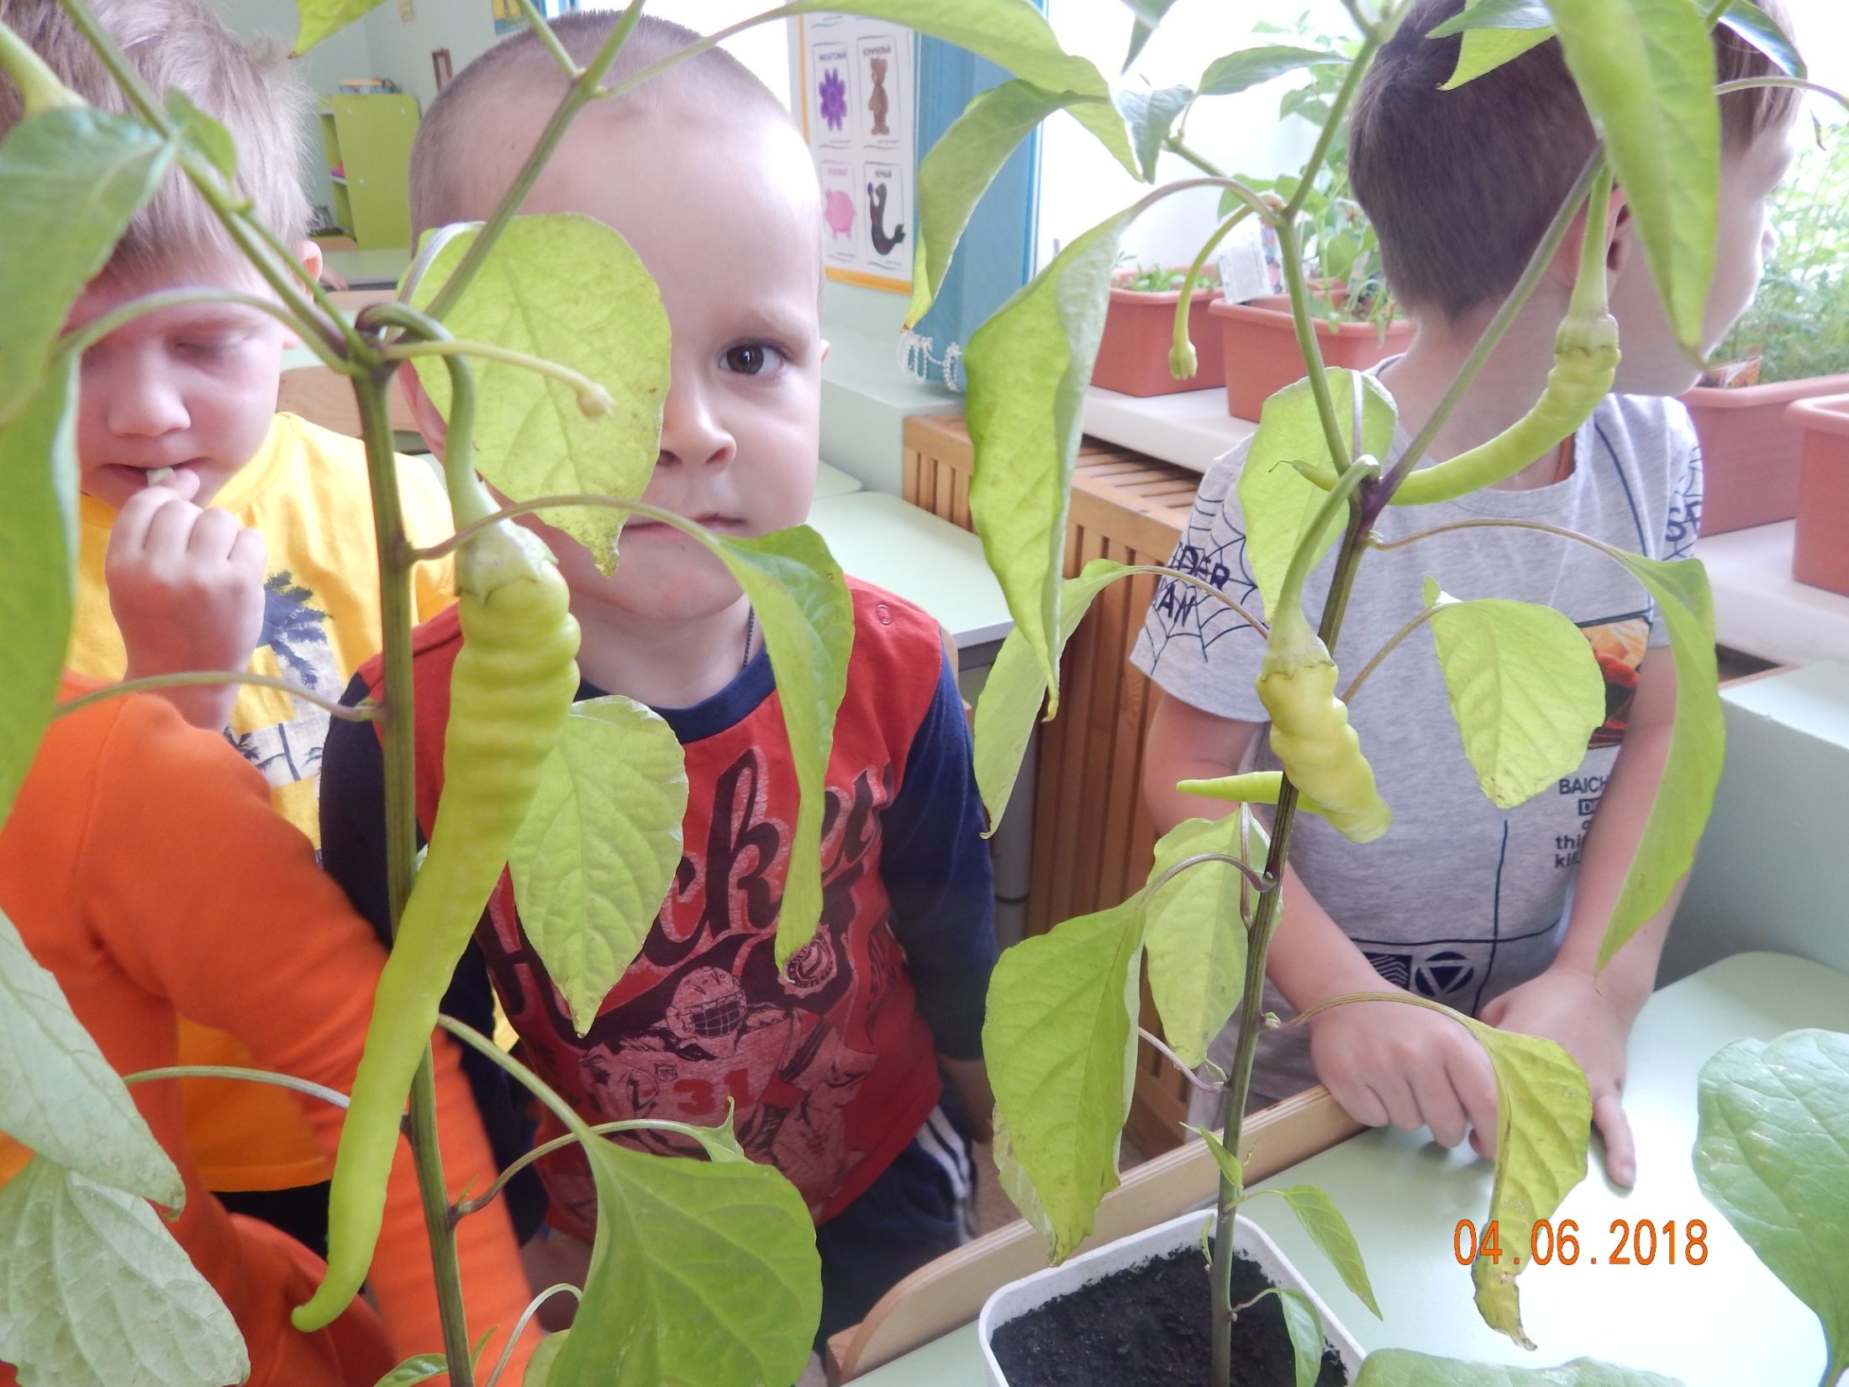

Slide 17
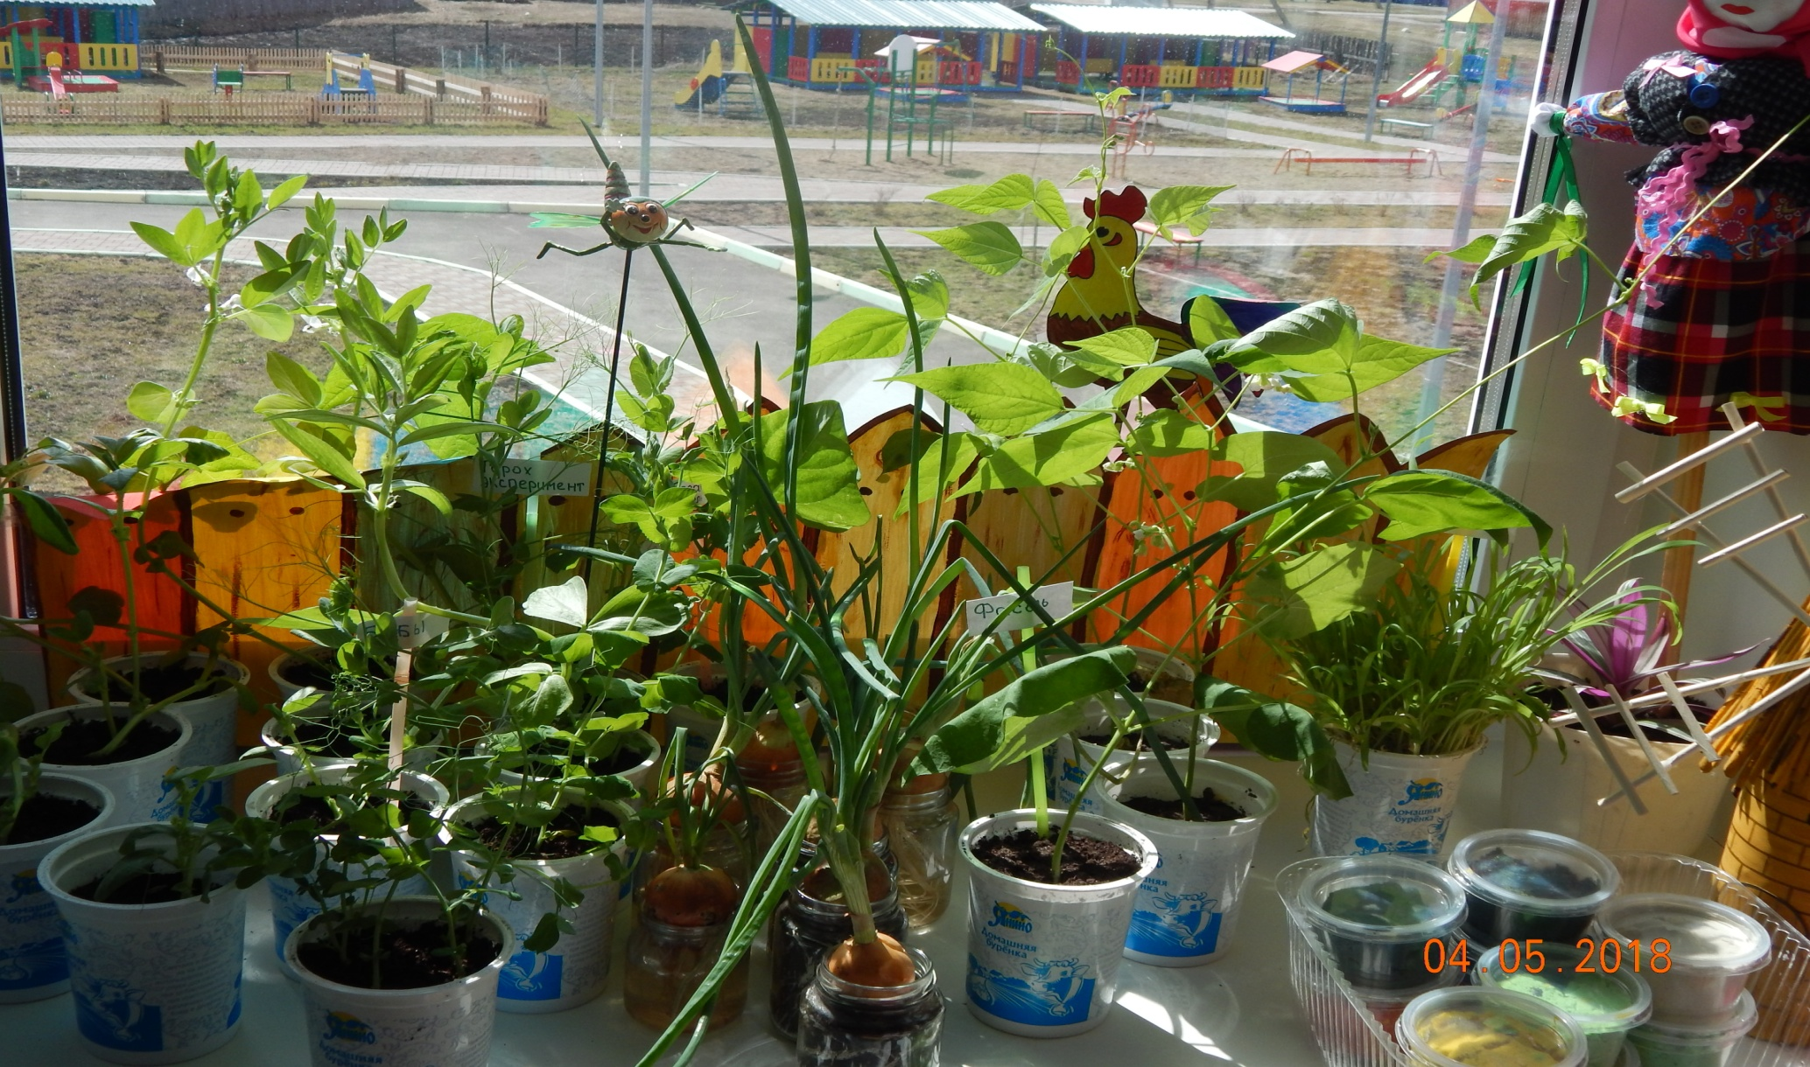
Вот так чудо огород в группе появился – это маленький народ в группе потрудился!

Slide 18
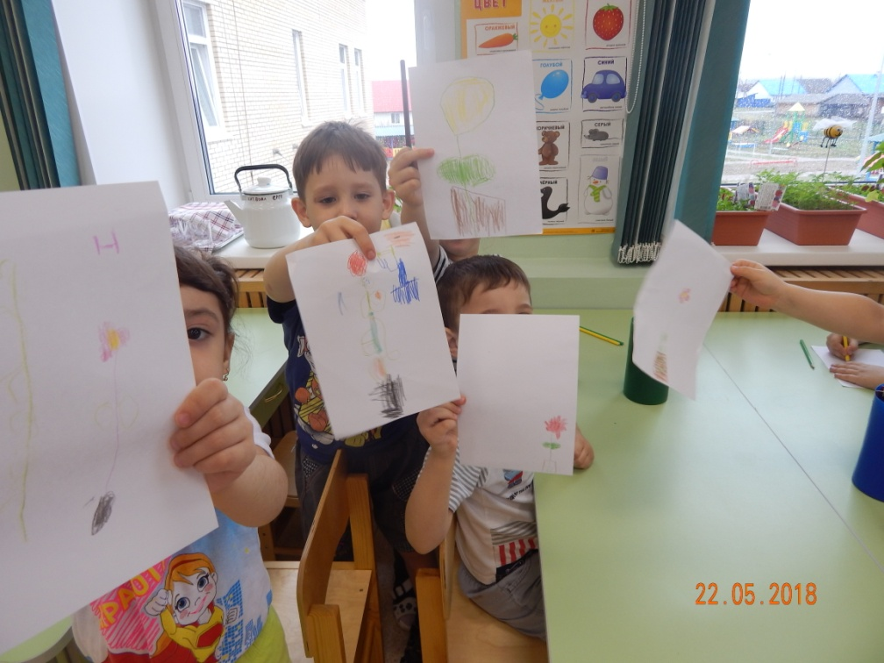
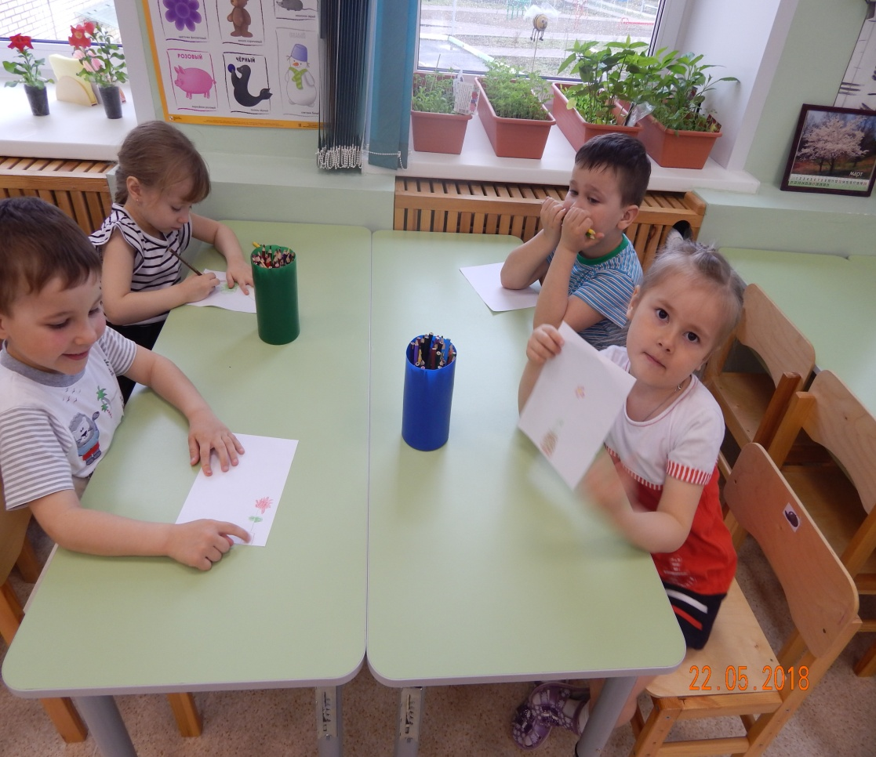
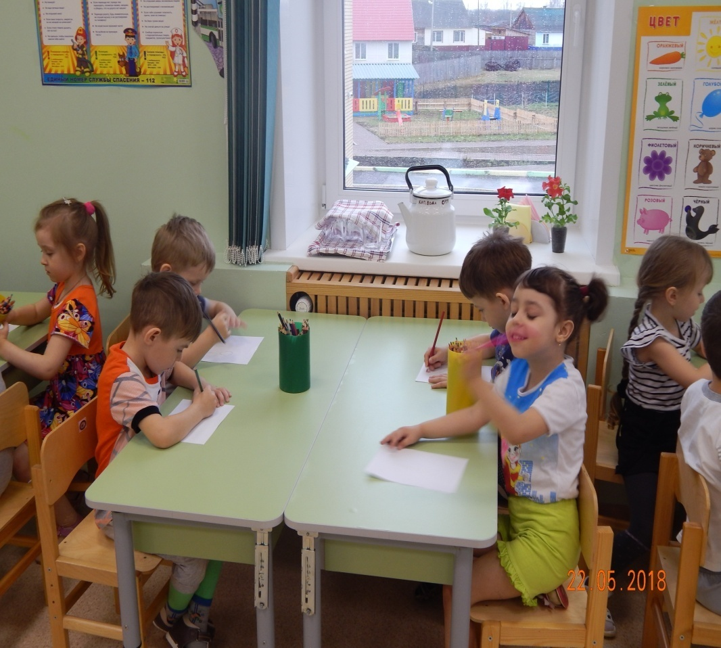
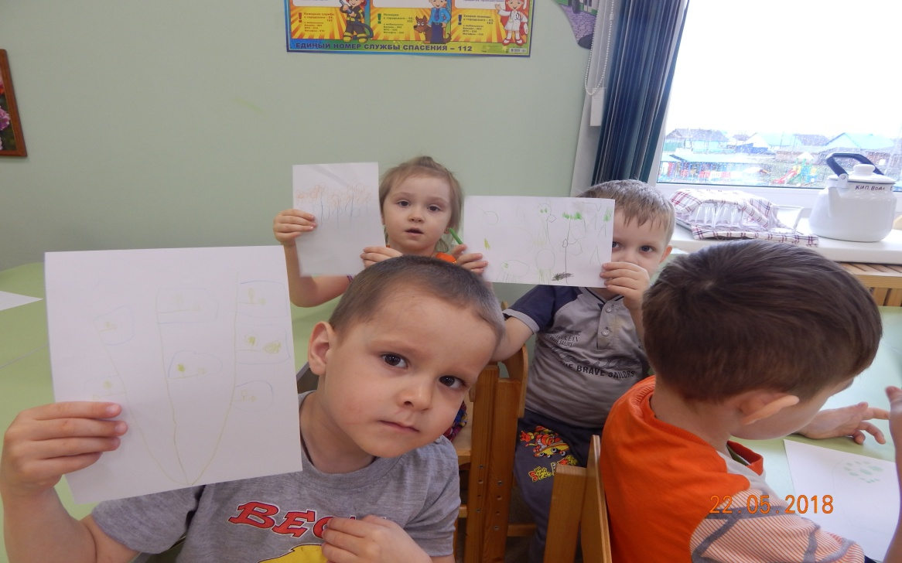
Художественно-творческая деятельность

Slide 19
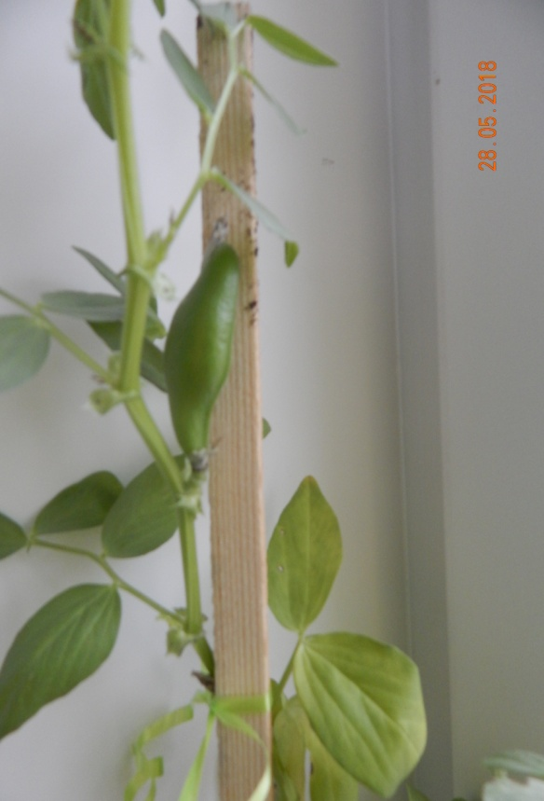
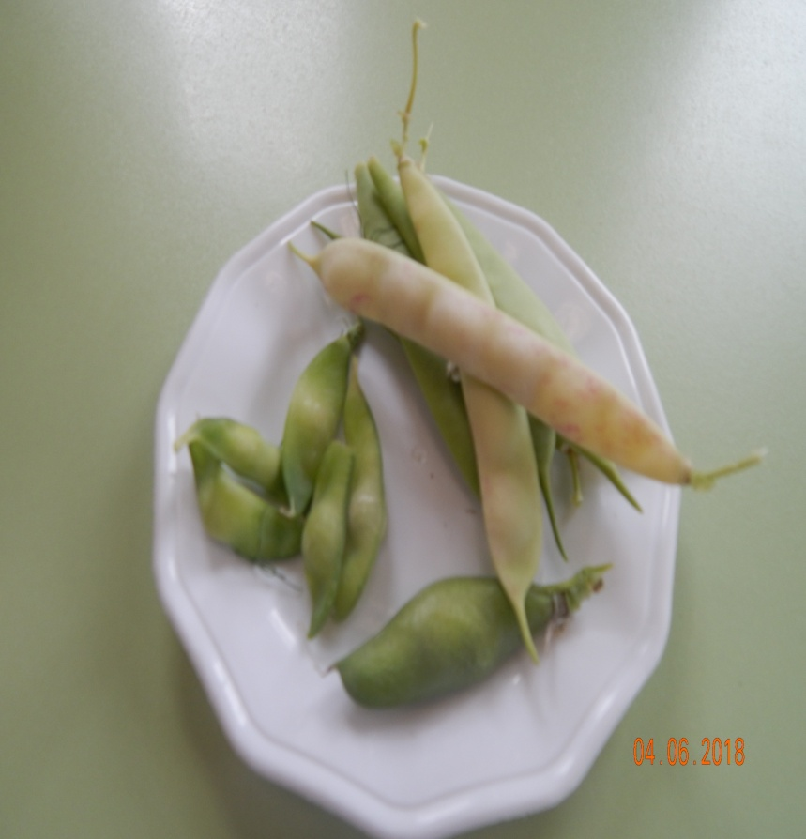
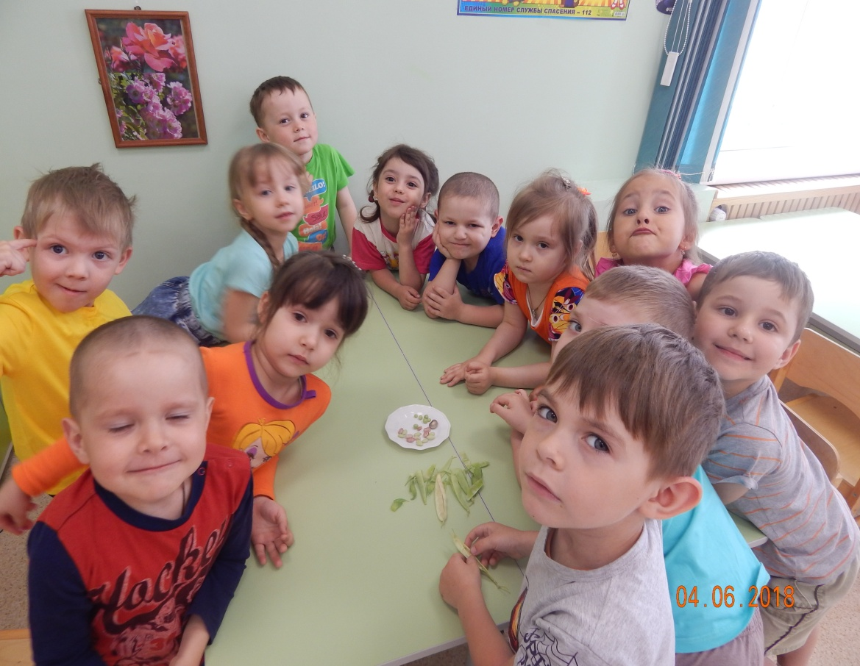
Сбор первого урожая!

Slide 20
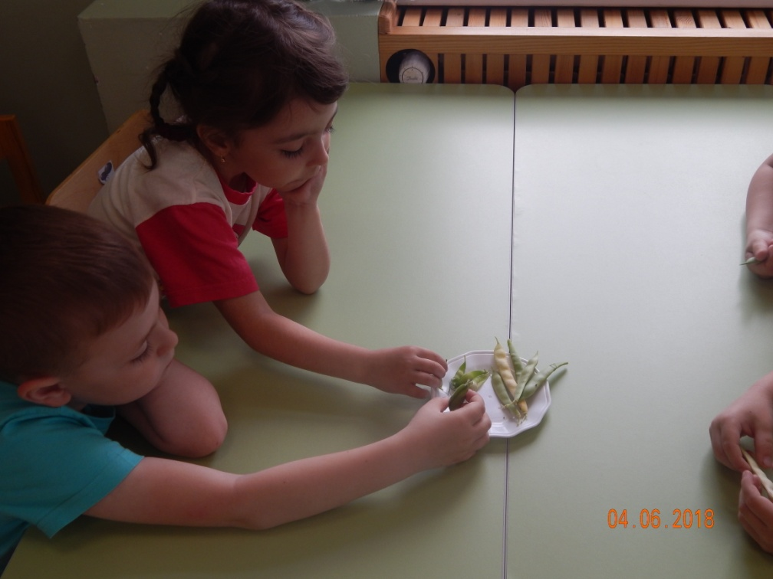
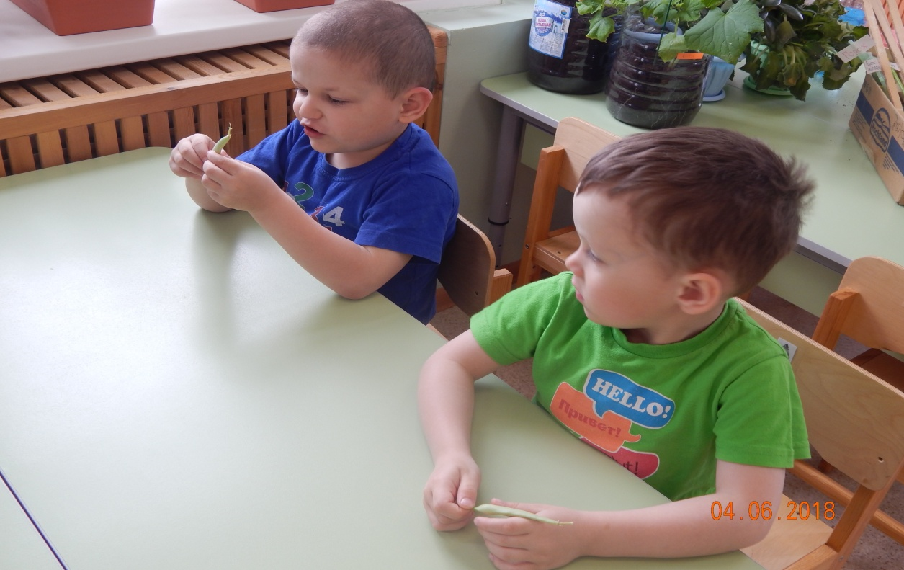
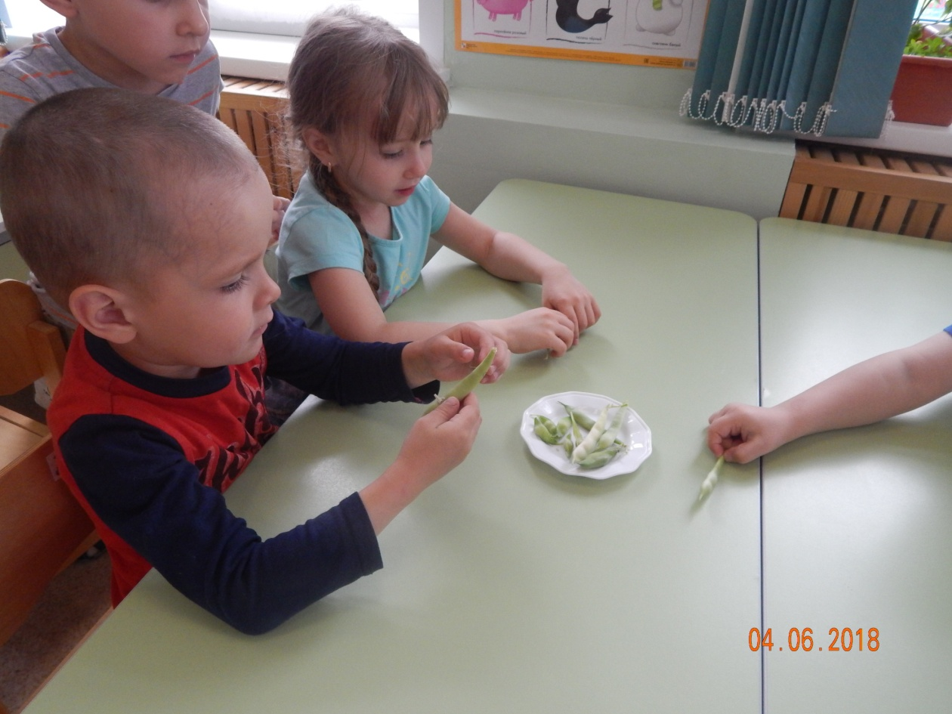
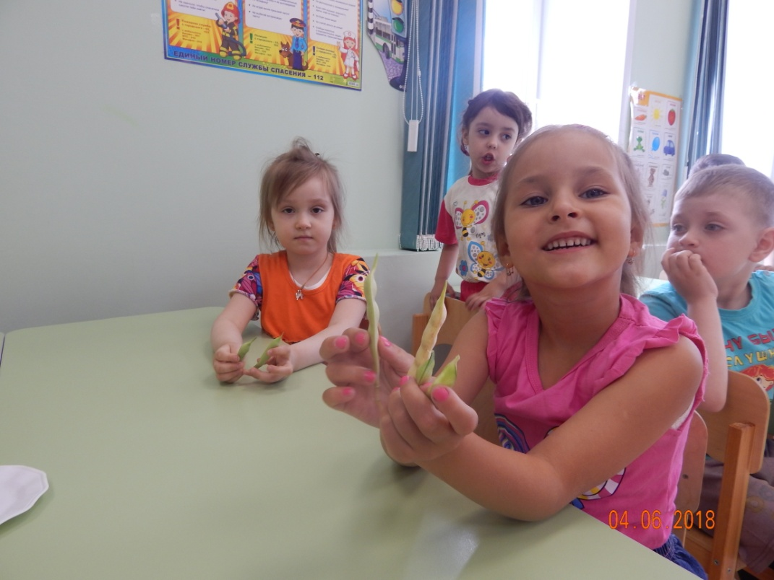

Slide 21
